Slide 1

TRƯỜNG ĐẠI HỌC TRÀ VINH
KHOA KỸ THUẬT VÀ CÔNG NGHỆ
BỘ MÔN CÔNG NGHỆ THÔNG TIN
BÁO CÁO ĐỒ ÁN THỰC TẬP CƠ SỞ NGÀNH
TÌM HIỂU VÀ THIẾT KẾ ỨNG DỤNG WEB MINH HỌA W3.CSS
GVHD: ThS. Nguyễn Ngọc Đan Thanh
SVTH: Diệp Tú Như – 110121074
Mã lớp: DA21TTB
Trà Vinh, tháng 01 năm 2014

Slide 2
I. LÝ DO CHỌN ĐỀ TÀI
II. LÝ THUYẾT NGHIÊN CỨU
NỘI DUNG
III. PHÂN TÍCH THIẾT KẾ HỆ THỐNG
IV. CÀI ĐẶT THỰC NGHIỆM VÀ DEMO

Slide 3
I. LÝ DO CHỌN ĐỀ TÀI
Nguồn tài liệu học tập phong phú
Dễ dàng bảo trì
Hỗ trợ đa trình duyệt
Tiết kiệm thời gian và công sức
Học tập và phát triển kỹ năng

Slide 4

II. LÝ THUYẾT NGHIÊN CỨU
2.1. Giới thiệu về W3.CSS
2.2. Cách sử dụng W3.CSS
2.3. Một số thành phần cơ bản của W3.CSS
2.4. Giới thiệu về PHP
2.5. Giới thiệu về MySQL

Slide 5
2.1. Giới thiệu về W3.CSS
Khái niệm
W3.CSS là một thư viện CSS được phát triển bởi W3Schools. Nó cung cấp một tập hợp các lớp CSS đã được định nghĩa trước để giúp người dùng tạo giao diện web đẹp mắt và phản hồi một cách dễ dàng. W3.CSS giúp xây dựng các trang web có thiết kế linh hoạt, tương thích với nhiều thiết bị khác nhau và đáp ứng được kích thước màn hình khác nhau.
Lợi ích khi sử dụng W3.CSS
Miễn phí và dễ sử dụng
Kích thước nhỏ gọn
Tùy chỉnh linh hoạt
Hỗ trợ responsive web

Slide 6
2.2. Cách sử dụng W3.CSS
Cách 1
Thêm liên kết của thư viện W3.CSS từ website W3Schools bằng thẻ <link> vào trang web
<link rel="stylesheet" href="https://www.w3schools.com/w3css/4/w3.css">
Cách 2
Toàn bộ mã nguồn của thư viện W3.CSS được cung cấp tại địa chỉ https://www.w3schools.com/w3css/4/w3.css. Tạo một file CSS để chứa chúng và tiến hành gọi file đó bằng thẻ <link> để sử dụng.
<link rel="stylesheet" href="w3.css">

Slide 7
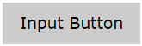
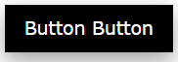

2.3. Một số thành phần cơ bản của W3.CSS
2.3.1. Button
Button rất đa dạng về kích thước, phong cách dễ kết hợp với nhiều thành phần khác nhau trong W3.CSS.
<button class="w3-button w3-black">Button Button</button> <button class="w3-btn w3-black">Button Button</button>
<button class="w3-button w3-border w3-hover-purple">Pink</button>

Slide 8
2.3. Một số thành phần cơ bản của W3.CSS
2.3.2. Layout
Layout có các lớp dùng để xác định các phần tử khiển thị theo chiều ngang.
Lớp | Mô tả
w3-cell-row | Vùng chứa các ô (cột)
w3-cell | Ô bố trí (cột)
w3-cell-top | Căn chỉnh nội dung ở đầu ô (cột)
w3-cell-middle | Căn chỉnh nội dung theo chiều dọc giữa ô (cột)
w3-cell-bottom | Căn chỉnh nội dung ở cuối ô (cột)
w3-mobile | Thêm khả năng phản hồi ưu tiên thiết bị di động vào một ô (cột)

Slide 9
2.3. Một số thành phần cơ bản của W3.CSS
2.3.3. Table
Table là một trong những thành phần được sử dụng khá phổ biến, W3.CSS tạo ra bảng biểu không có đường viền, nếu muốn tạo thêm điểm nhấn ta có các lớp sau:
Lớp | Mô tả
w3-table | Vùng chứa cho bảng HTML
w3-striped | Bảng sọc
w3-border | Bảng có viền
w3-bordered | Đường viền
w3-centered | Nội dung bảng được căn giữa
w3-hoverable | Bảng di chuột
w3-table-all | Đặt tất cả thuộc tính

Slide 10
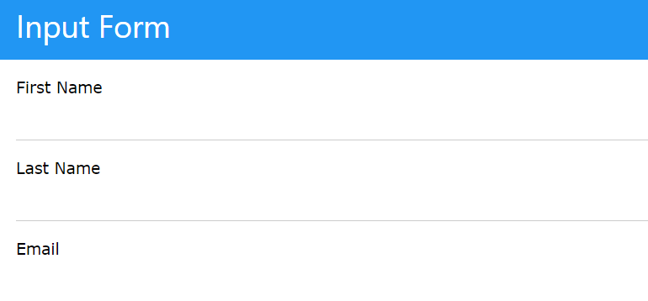
2.3. Một số thành phần cơ bản của W3.CSS
2.3.4. Input
Có thể xây dựng một giao diện nhập một cách khoa học và có thẩm mỹ thông qua input mà thư viện W3.CSS hỗ trợ.
<form class="w3-container"> <label>First Name</label> <input class="w3-input w3-border" type="text"> <label>Last Name</label> <input class="w3-input w3-border" type="text"> <label>Email</label> <input class="w3-input w3-border" type="text"> </form
Ngoài ra, input còn có thể có dạng checkboxes và radio buttons và một số lớp khác để định dạng form bắt mắt hơn.

Slide 11

2.4. Giới thiệu về PHP
Khái niệm
PHP là một ngôn ngữ lập trình mã nguồn mở dùng cho phát triển web, PHP thường được nhúng trực tiếp vào mã HTML và chạy trên máy chủ web. Nó cung cấp khả năng tương tác với cơ sở dữ liệu, xử lý biểu mẫu và tạo nội dung động trên trang web
Cách kết nối với cơ sở dữ liệu
<?php $servername = "localhost"; $username = "username"; $password = "password"; $conn = new mysqli($servername, $username, $password); if ($conn->connect_error) { die("Connection failed: " . $conn->connect_error); } echo "Connected successfully"; ?>

Slide 12

2.4. Giới thiệu về MySQL
Khái niệm
MySQL là một hệ quản trị cơ sở dữ liệu mã nguồn mở, tốc độ cao, ổn định và dễ sử dụng, cung cấp môi trường lưu trữ dữ liệu hiệu quả và linh hoạt.
Một số cú pháp thường sử dụng
Tạo bảng
CREATE TABLE table_name ( column1 datatype, .... );
Xóa bảng
DROP TABLE table_name;

Slide 13
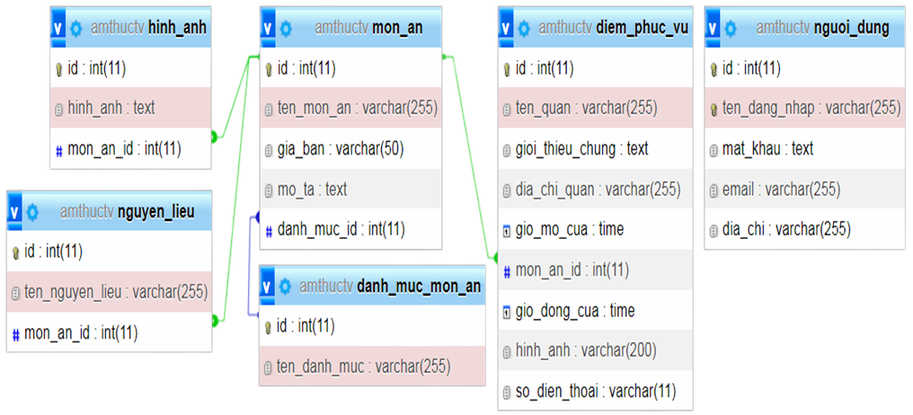
III. PHÂN TÍCH THIẾT KẾ HỆ THỐNG
3.1. Mô hình dữ liệu

Slide 14
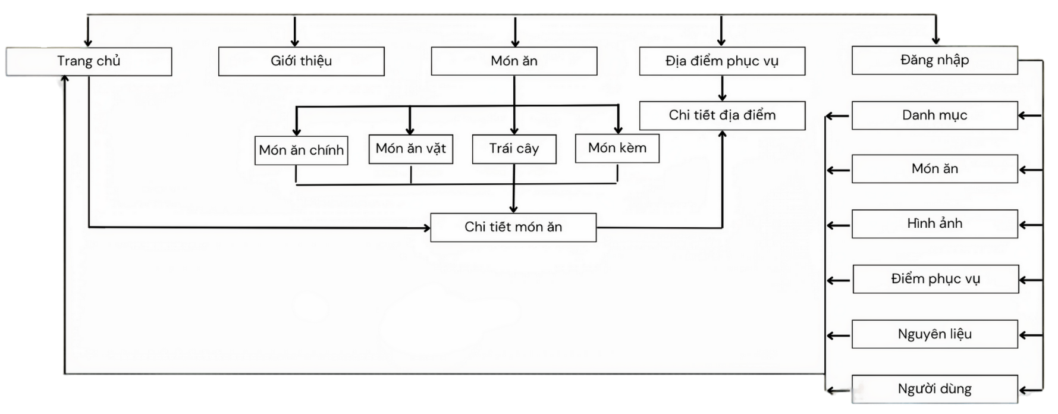
3.2. Sơ đồ website

Slide 15
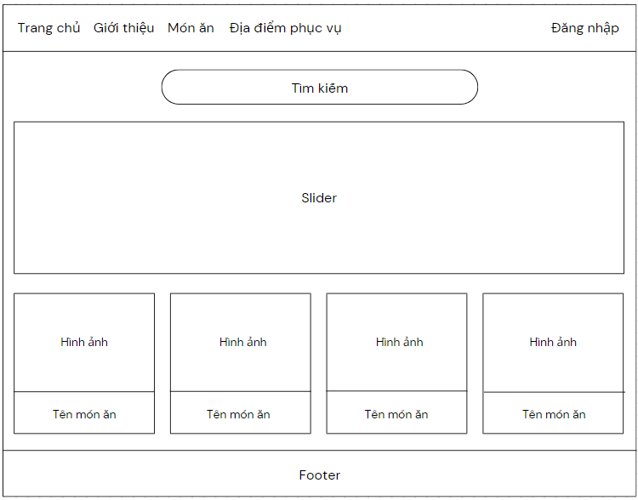
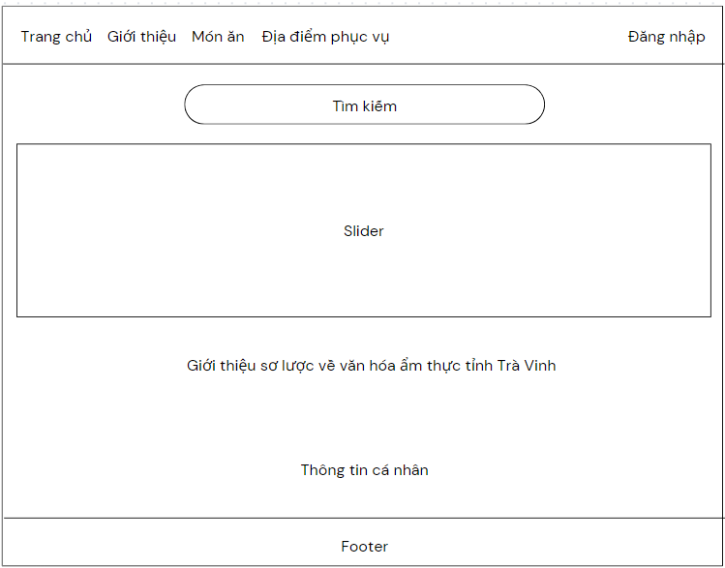
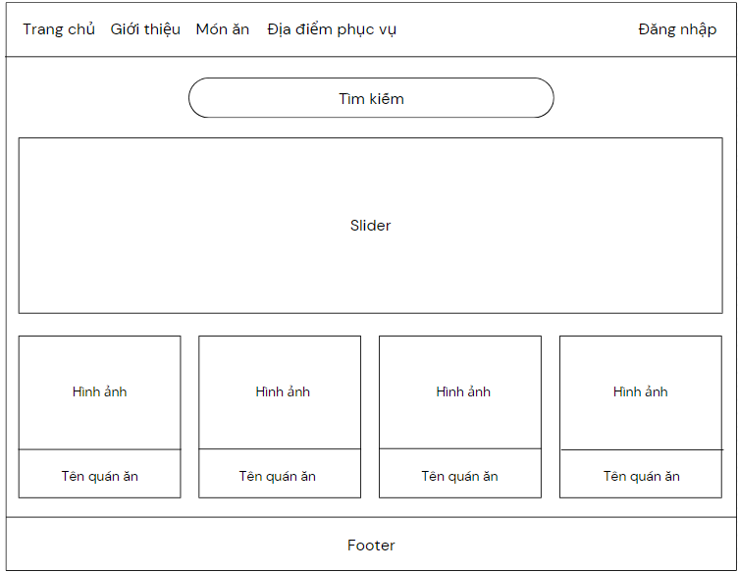
3.3. Giao diện phác thảo
Trang giới thiệu
Trang địa điểm
Trang chủ
Trang món ăn

Slide 16
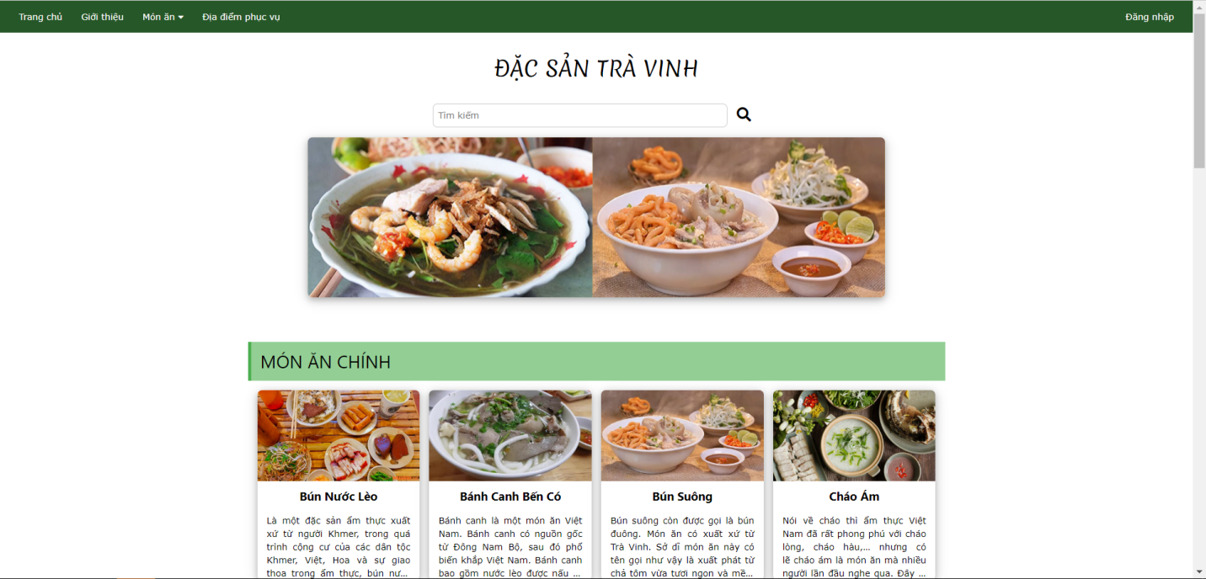
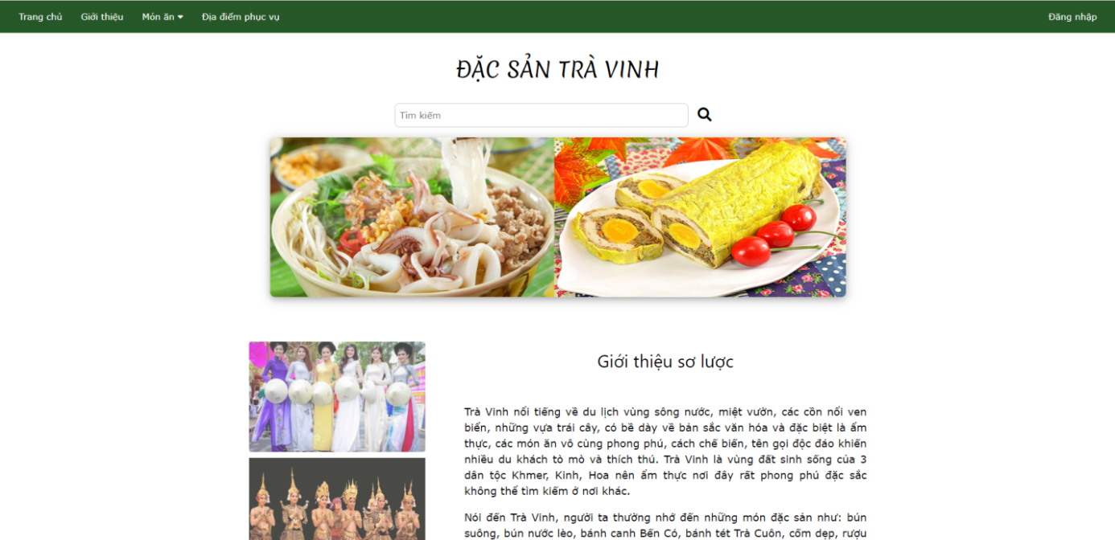
IV. CÀI ĐẶT THỰC NGHIỆM VÀ DEMO

Slide 17
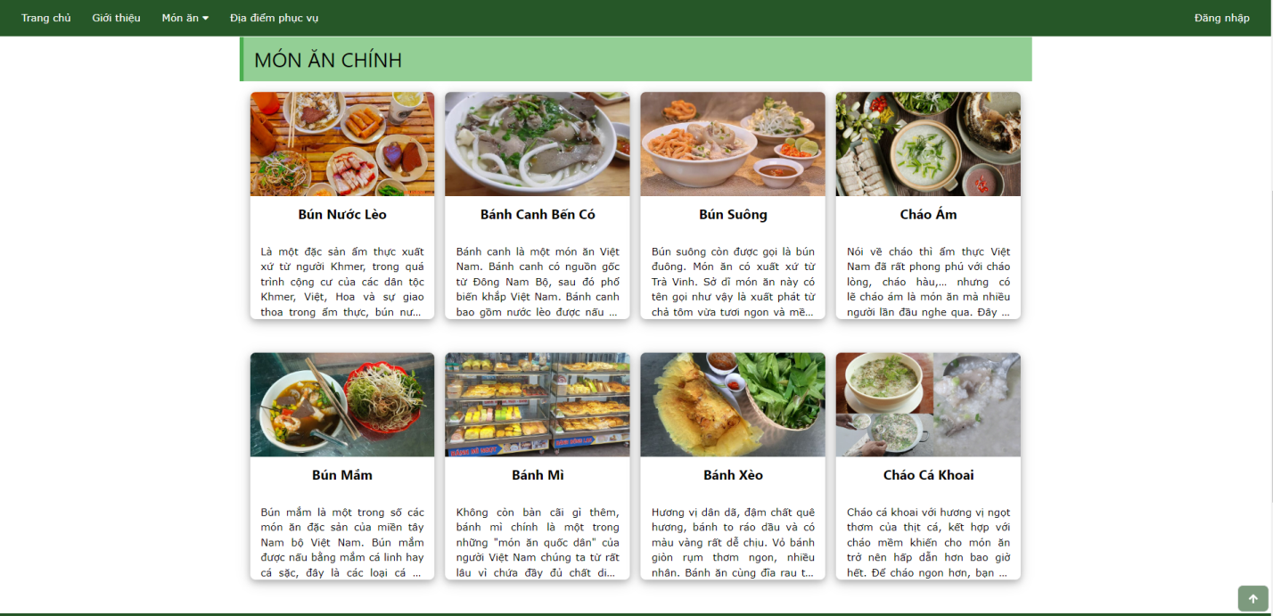
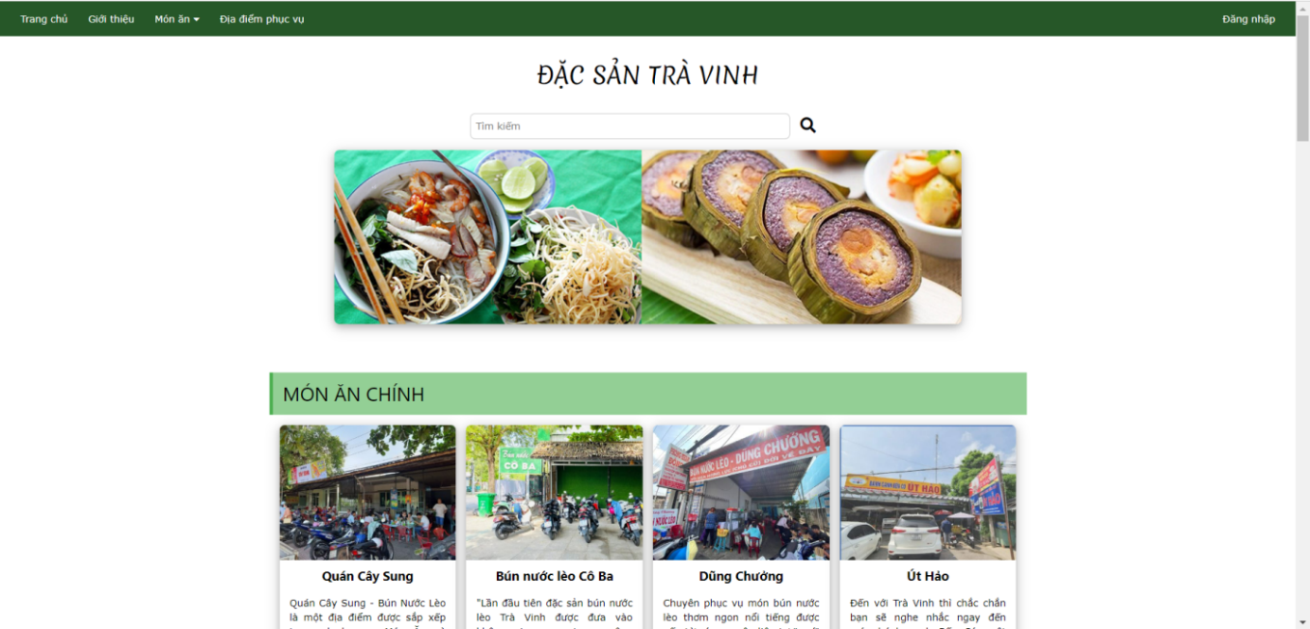
IV. CÀI ĐẶT THỰC NGHIỆM VÀ DEMO

Slide 18
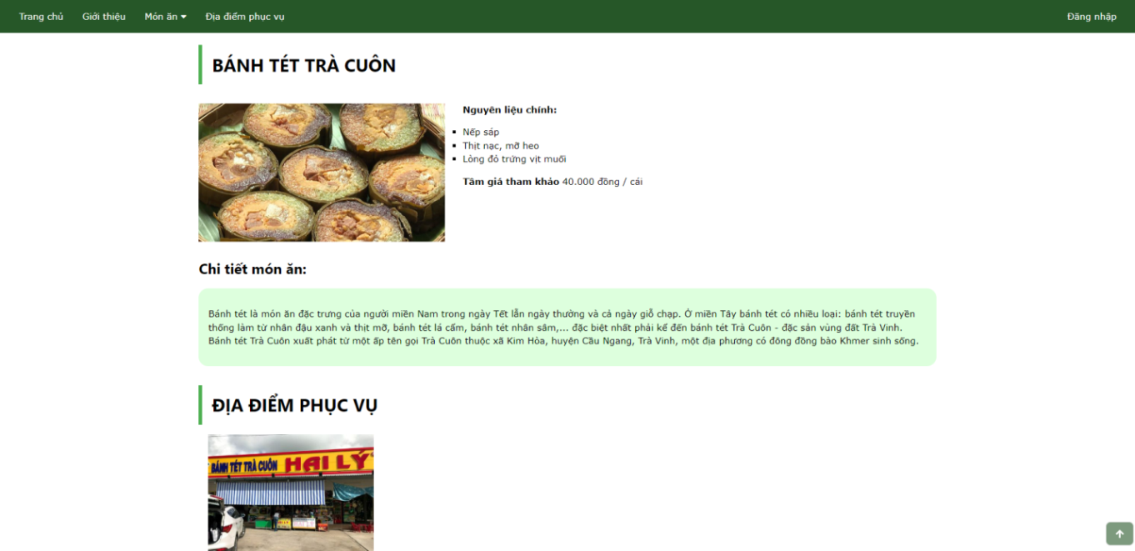
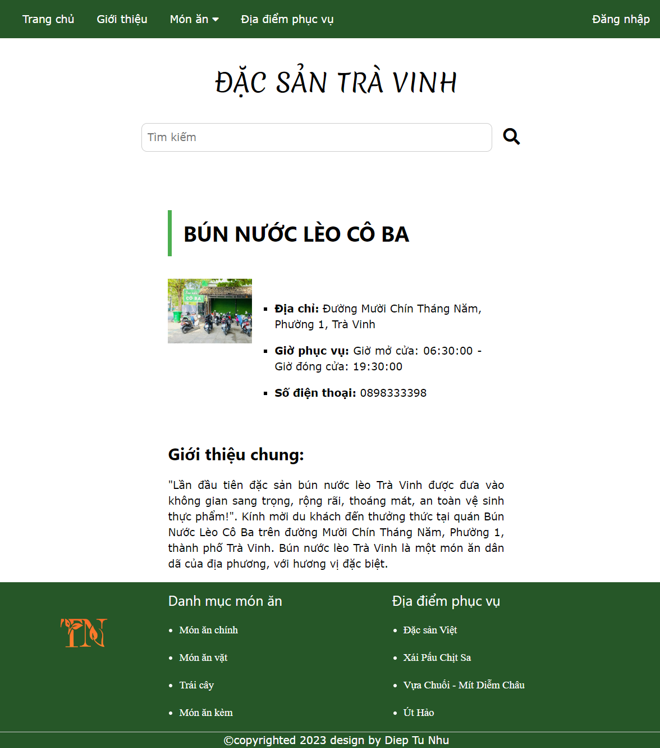
IV. CÀI ĐẶT THỰC NGHIỆM VÀ DEMO

Slide 19
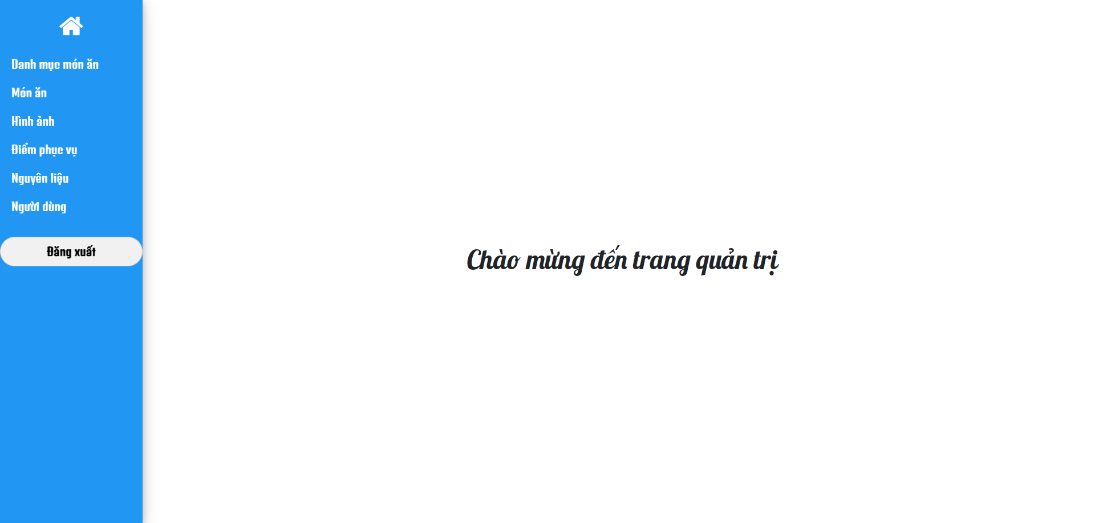
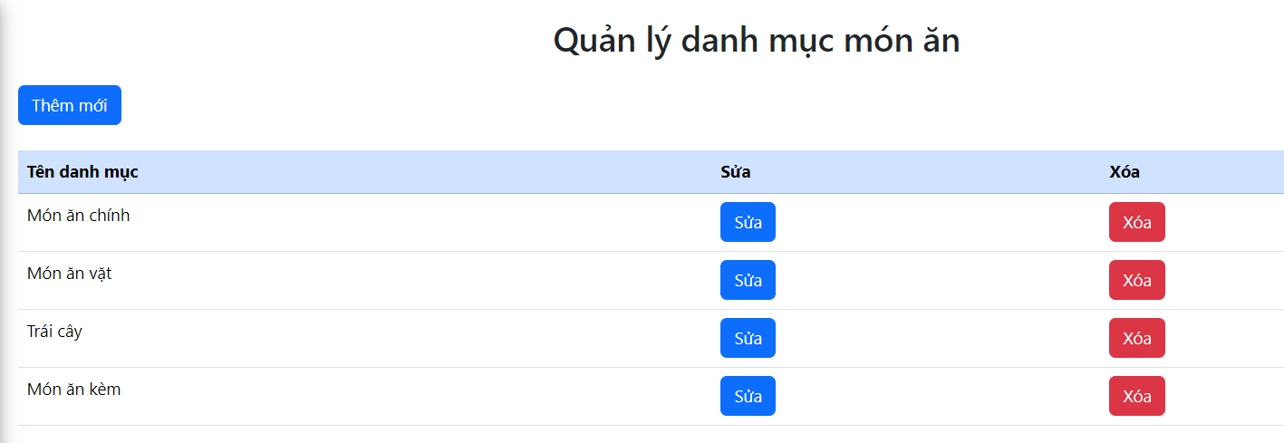
IV. CÀI ĐẶT THỰC NGHIỆM VÀ DEMO

Slide 20
Cảm ơn đã lắng nghe

